Slide 1
第一讲 机械运动
学习方法其实比做题方法更重要

Slide 2
考 点 要 求
1. 掌握长度和时间的测量
2.理解对物体运动的描述与所选的参照物有关
3.掌握速度的含义和计算
4.了解牛顿第一定律，能用惯性解释有关的常见现象
5.会对物体进行受力分析

Slide 3

一、长度和时间的测量
1、长度的单位
国际单位：米 符号：m
常用单位：千米（km）、分米（dm）、厘米（cm）、
毫米（mm）、微米（µm）、纳米（nm）
想一想
它们之间是怎样换算的？

Slide 4






选—根据被测物体长度和测量要求，选择量程和分度值合适的标尺
（2）放—要将刻度尺有刻度的一面贴在所测长度上，与被测长度重合
或者平行，刻度尺不能斜放
（3）读—读数时视线与尺面垂直，并且要读到分度值的下一位
（4）记—记录结果要有准确值、估读值和单位

Slide 5
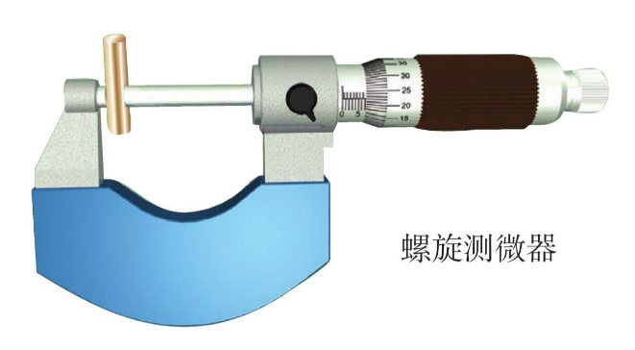
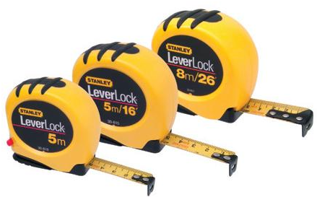
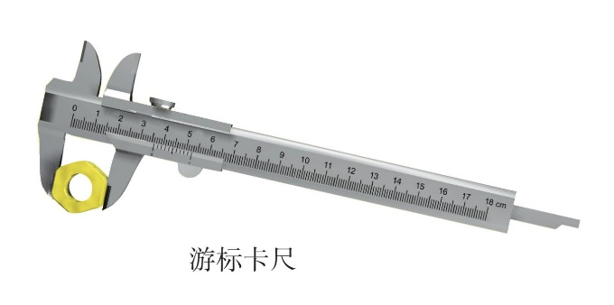

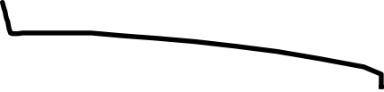





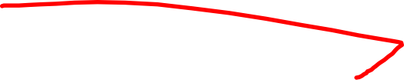




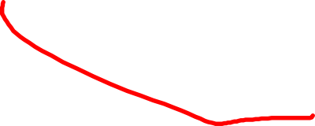

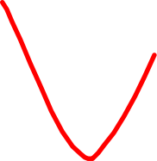
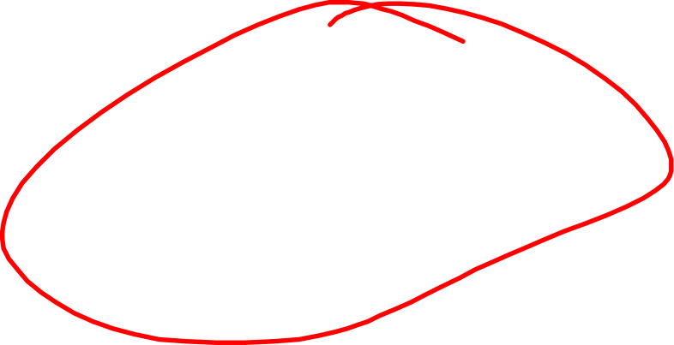

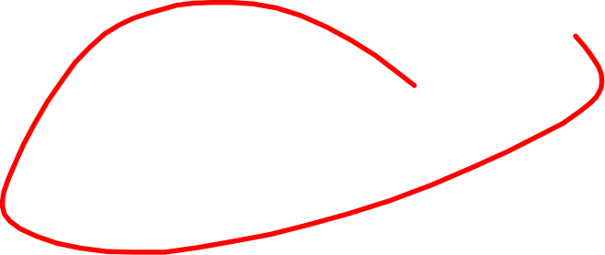
2、工具——刻度尺的使用
（1）会选：
在实际的测量中,并不是分度值越小越好,测量时应先根据实际情况确定需要达到的程度,再选择满足测量要求的刻度尺。

Slide 6
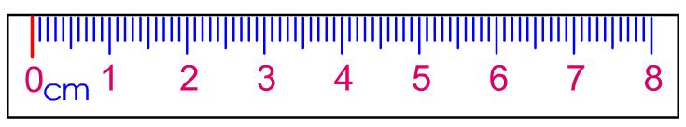
(2)会认：
认清刻度尺的单位、零刻度线的位置、量程、分度值
零刻度线
量程
分度值
单位

Slide 7
（3）会放：零刻度线或某一数值刻度线对齐待测物的起始端，使刻度尺有刻度的边贴紧待测物体，与所测长度平行，不能倾斜。
0 cm 1 2 3 4 5 6 7 8 9 10
×
0 cm 1 2 3 4 5 6 7 8 9 10
×
√
0 cm 1 2 3 4 5 6 7 8 9 10

Slide 8
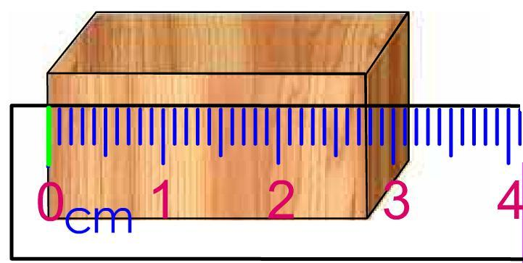
0 cm 1 2 3 4 5 6 7 8 9 10

Slide 9

（4）会看：
读数时，视线与刻度尺尺面垂直。
√
×
×
0 cm 1 2 3 4 5 6 7 8 9 10

Slide 10
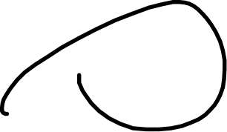
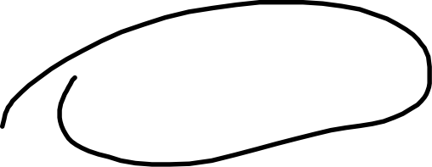
（5）会读：
读数时，要估读到分度值的下一位.
2.78cm

Slide 11



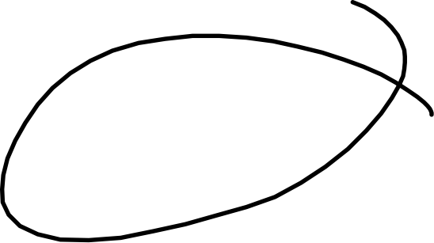



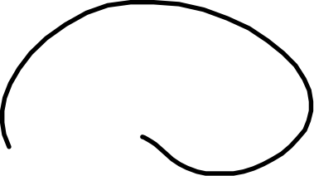
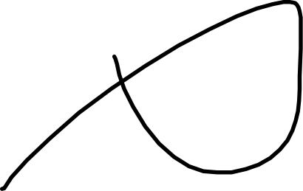
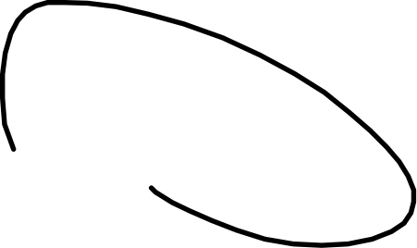







用两把不同分度值刻度尺测量同一物体：
分度值越小的刻度尺，精确度越高
0
1
2
3
4
(cm)
1.66cm
1.6cm
该物体的长度为________,准确值为_________，估计值为________
0.06cm
0
1
2
3
4
(cm)
1.6cm
1cm
该物体的长度为________,准确值为_______，估计值为______
0.6cm

Slide 12






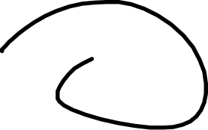
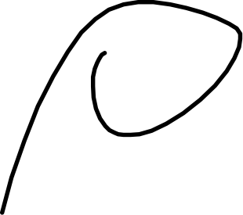




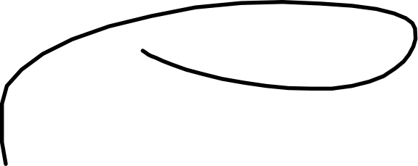


（6）会记：记录的测量结果应由准确值、估读值和单位组成
２.7 ８ cm
精确
估读
单位
0.08cm
cm
准确值为： 估读值为： 单位为：
2.7cm
2.78cm
此时物体长度为： 。

Slide 13
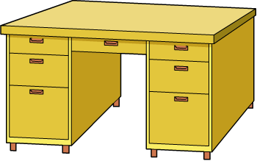

（7）多次测量取平均值
目的是减小实验误差
三次测得书桌的长度为 1.08 m、1.10 m 和 1.05 m，书桌的测量值应取( )
A. 1.077 m
B. 1.08 m
C. 1.1 m
D. 1.10 m
B

Slide 14
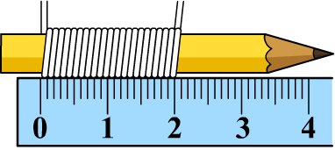
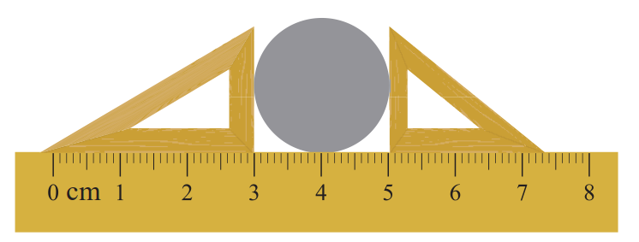
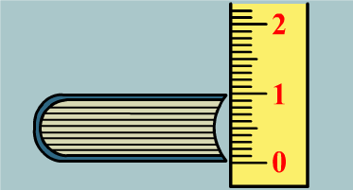
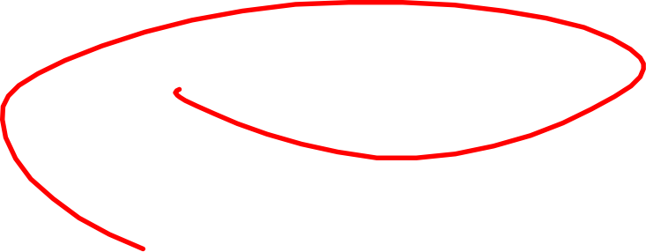

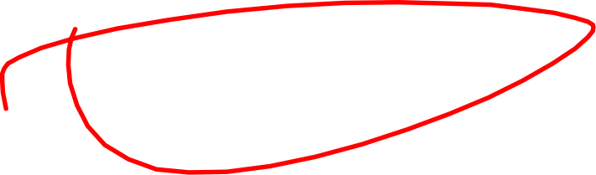
长度测量的特殊方法
1.累积法：测出多个相同微小量的总长度，除以个数即可
2. 化曲为直法：用无伸缩的棉线与曲线完全重合，做好两端标记，然后将
棉线拉直，用刻度尺量出面线上两个标记上的长度即为曲线长度。
3.辅助法：物体表面凹凸不平或者几何形体不规则时，采用辅助法来测量，
如测量小球直径和圆锥体的高。如图所示：

Slide 15

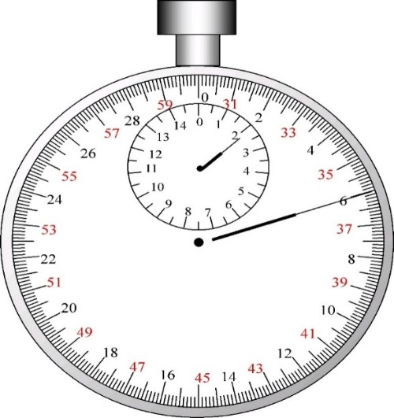

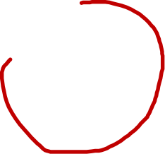
2、时间的测量
（1）国际单位：秒 符号：s
常用单位：时（h）、分钟（min）
换算关系 1h=60min 1min=60s
（2）测量工具：机械钟、石英钟、电子表、停表等。
停表怎样
读数？
停表读数=小盘读数（min）+大盘读数（s）

Slide 16
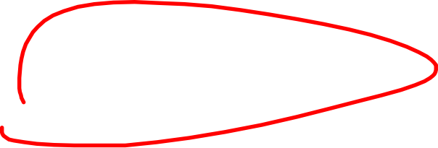
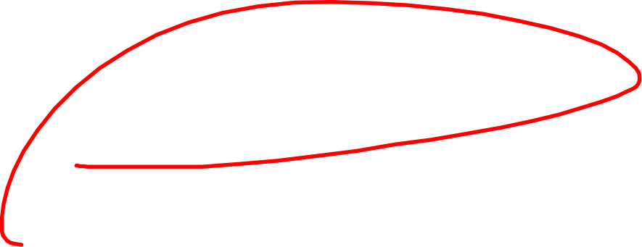
3、误差
（1）定义：测量值和真实值之间的差异叫误差
（2）减小误差的方法：
多次测量求平均值、选用更精准的仪器、改进测量方法
（3）误差只能减小而不能消除;而错误是由于不遵循测量仪器
的使用规则或读取、记录测量结果时粗心造成的，是可以
避免的。

Slide 17
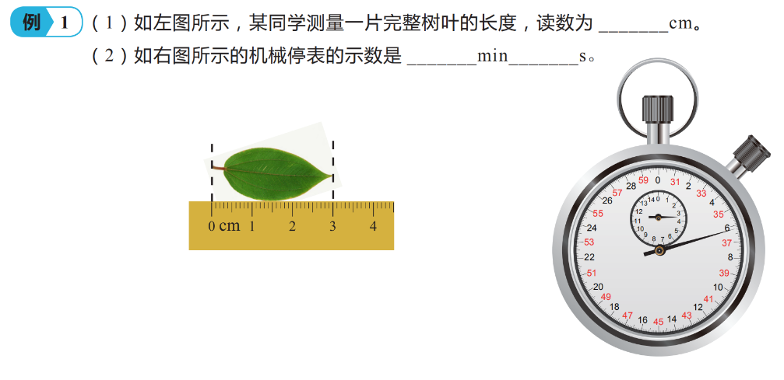
考点对接
考点一：长度和时间的测量
3.00
3
36.2

Slide 18

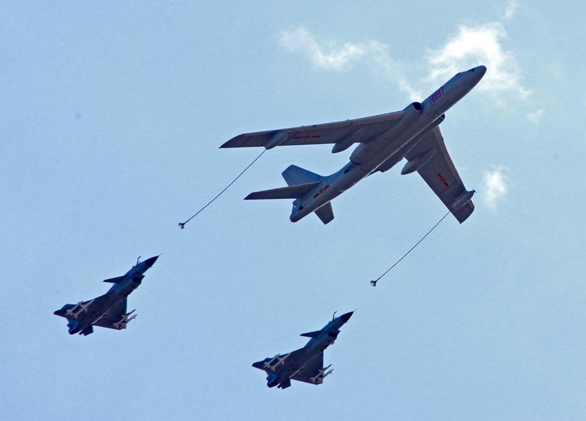
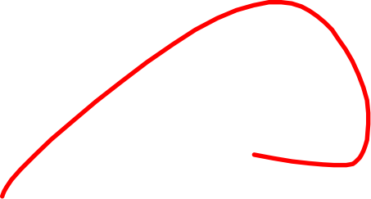


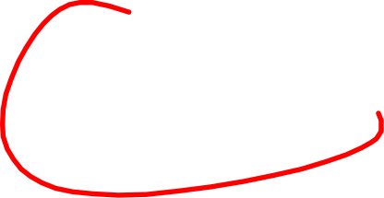


二、机械运动
1、机械运动：是指一个物体相对于另一个物体位置的改变。
2、参照物：为研究物体的运动，作为标准的物体叫做参照物

Slide 19
3.参照物选取的原则：
（1）假定性：一旦选取，假设静止
（2）任意性：运动的可以，静止的也可以
（3）排己性：不可选被研究对象本身
（4）不唯一性：选择不同的参照物，运动状态不同
（5）方便性：一般选地面，不是地面需指明

Slide 20
4.判断物体运动状态的方法
（1）定研究对象
（3）判相对位置是否发生变化
判断物体运动状态的方法：
（2）选参照物
（4）断运动or静止
注：同一物体是运动还是静止取决于所选的参照物。

Slide 21
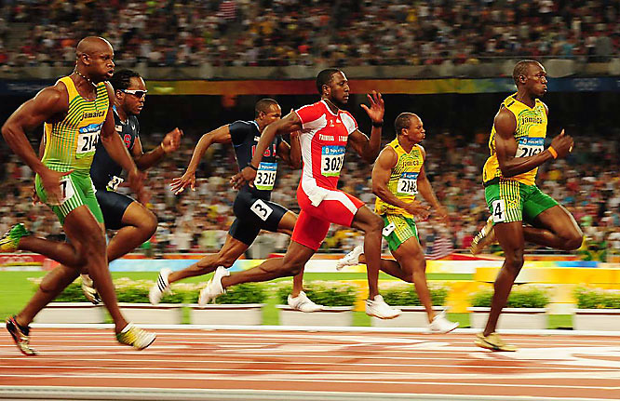



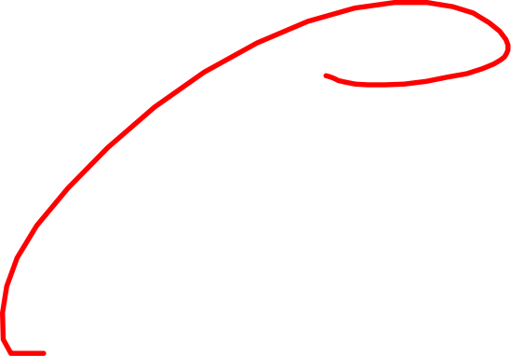

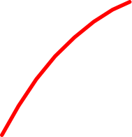
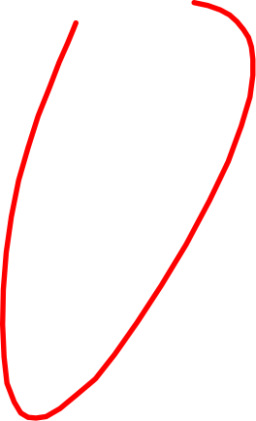


三、物体运动的快慢
2008年奥运会男子100米赛跑起跑6秒后的情景
4道的2163号
谁运动得快？_____________
相同时间比较路程大小
你是依据什么判断的？_____________________

Slide 22
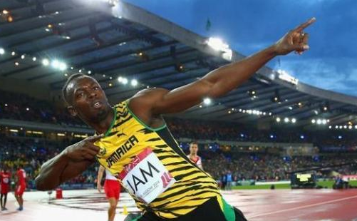
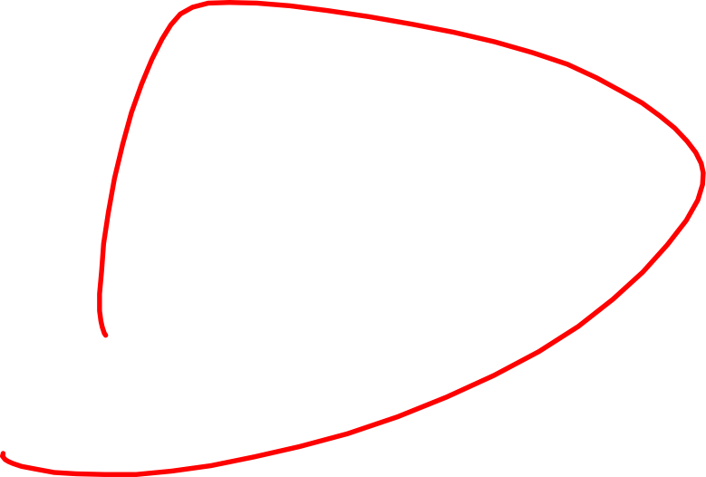
男子100米决赛成绩表
博尔特：9.69秒 汤普森：9.89秒 迪克斯：9.91秒 鲍威尔：9.95秒
谁运动得快？________
博尔特
相同路程比较时间长短
你是依据什么判断的？____________________

Slide 23
比较物体运动的快慢的方法：
⑴比较同一时间内通过路程的长短。
通过路程长的运动较快，反之运动较慢。
⑵比较同一路程所用时间的长短。
所用时间短的运动较快，反之运动较慢。
在物理学中，采用的是“相同时间比较路程”的方法。这样，在比较不同运动物体的快慢时，可以保证时间相同。

Slide 24



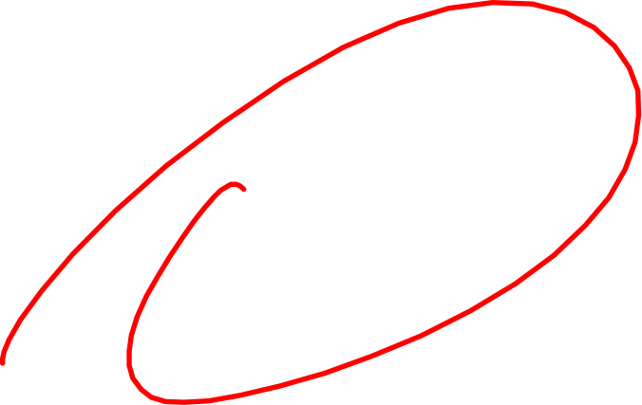


2、 速度
物理意义：速度是表示物体运动快慢的物理量
定义：单位时间内所移动的距离叫速度
$$v=\frac{s}{t}$$
计算公式：
单位及换算：
国际单位：米每秒 （m/s）
常用单位：千米每小时（km/h）
换算：1m/s=3.6km/h

Slide 25
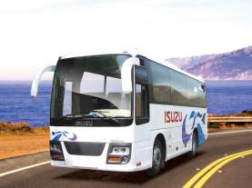
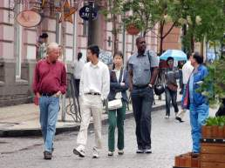
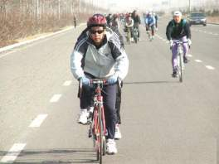
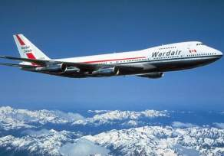
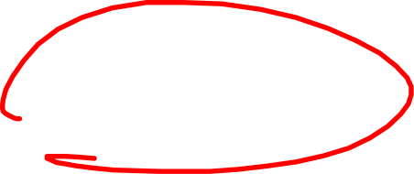

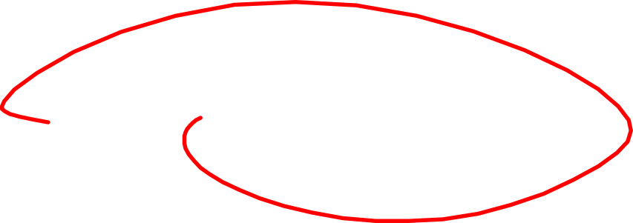
小资料
约1.1m/s
约20m/s
约5m/s
约250m/s

Slide 26




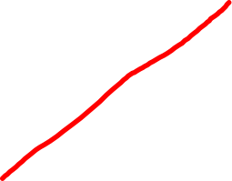



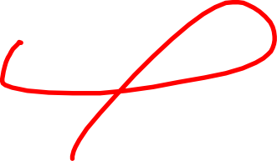














每秒通过的距离是1米，一定是匀速直线运动吗？
3、匀速直线运动
不一定
物体沿着直线、快慢不变的运动叫做匀速直线运动。在这样的运动中，任意相等的时间内通过的路程相等。
v/(m.s⁻¹)
s/m
25
5
15
3
5
1
0
1
2
3
4
5
t/s
0
1
2
3
4
5
t/s
在v-t图中是水平直线
在s-t图中是斜线
图像法描述匀速直线运动

Slide 27



4、变速运动和平均速度
物体的速度改变的运动叫做变速运动。变速运动的快慢用平均速度来表示。
$$v=\frac{s总}{t总}$$
平均速度的计算公式：
5、速度公式的变形：
$$t=\frac{s}{v}$$
路程：
$$s=vt$$
时间：

Slide 28























































物体做变速运动，已知两段路程的平均速度分别为 v₁、v_{2：}
①若每段路的时间相同，则整段路程的平均速度为__________；
②若每段路的路程相同，则整段路程的平均速度为___________。
$$\frac{V1+V2}{2}$$
$$\frac{2V1V2}{V1+V2}$$

Slide 29






考点对接
1．小明为了健身举行了一次万米长跑，前半程的平均速度约为15km/h，后半程的平均速度约为10km/h，问小明全程的平均速度约为（ ）
A．12.5 km/h B．12 km/h C．13 km/h D．13.5 km/h
B
2．小盈上学路上前一半时间的速度是1m/s，后一半时间的速度是1.5m/s，则小明上学路上的平均速度是（ ）
A．1 m/s B．1.2 m/s C．1.25 m/s D．1.5 m/s
C

Slide 30


四、平均速度测量
1、实验目的：
练习使用刻度尺和秒表测量变速运动物体的平均速度
2、实验原理：
V = $\frac{S}{t}$
3、实验器材：斜面、小车、刻度尺、停表、金属挡板等。

Slide 31

四、平均速度测量
59
0
28
31
2
14
0
57
1
33
13
2
4
26
12
3
55
11
4
35
24
10
5
6
9
6
8
7
53
37
22
8
51
39
20
10
49
41
18
47
12
16
43
45
14

Slide 32





四、平均速度测量
4、实验步骤
①把小车放在_________, 金属片放在_________, 用_______测出小车将
要通过的_______。
②用停表测量小车从____________________滑下到撞击________的______。
③根据测得的_______, 利用公式_______算出小车通过斜面全程的________。
④将金属片移至_____________,测出小车到金属片的________。
⑤测出小车从_________滑过________________所用的___________ , 算出小车通过上半段路程的_____________________。
斜面顶端
斜面底端
刻度尺
路程s₁
斜面顶端从静止状态
金属片
时间t₁
s₁、t₁
V = $\frac{S}{t}$
平均速度v₁
斜面的中部
距离s₂
斜面顶端
斜面上半段路程s₂
时间t₂
平均速度公式v₂

Slide 33


四、平均速度测量
5、注意事项
（1）斜面坡度不可过小，也不可过大，为什么？
（2）小红在测量路程时，从斜面顶端量到斜面末端或中点，这样做对吗？为什么？
（3）金属片的作用是什么？
斜面坡度过小，小车做变速运动不明显,小车也有可能不会运动；坡度过大，小车运动太快，时间太短，会增大时间测量的误差。
不对。因为小车有一定长度，所以测量路程时，必须从小车的头量 到头，或从尾量到尾，否则计算会出现错误。
便于测量时间。

